Slide 1

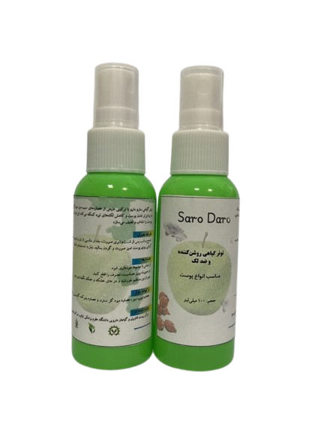

استفاده از تونر پوستی دارای مزایای متعددی برای سلامت پوست است. اکثر تونرهای موجود در بازار حاوی ترکیبات مضری هم­چون :اتانول، ترکیبات معطر و تحریک کننده پوست هستند. بنابراین تولید تونرهای گیاهی از جهات مختلف شامل سلامت جامعه، حوزه‌های اقتصادی و زیست ‌محیطی حائز اهمیت است.
پست الکترونیکی:
ghaneialvar@gmail.com
amirakbari_1998@yahoo.com
معاونت تحقیقات و فناوری
مرکز مدیریت اطلاع رسانی پزشکی و منابع علمی
تونر گیاهی سنتز شده از عصاره سیب سبز، میوه گیاه نسترن و گیاه پنیرک محصولی طبیعی با خواص شفاف­کنندگی و آرام‌بخشی است. این خواص مربوط به حضور ترکیبات طبیعی موجود در گیاهان مورد استفاده در این تونر است. گیاه پنیرک در درمان اگزماهای خفیف موثر بوده و جایگزین مناسبی برای کورتیکواستروئید­ها است. ويتامين C موجود در این گیاه و گیاه نسترن سبب افزایش کلاژن­سازی و جلوگیری از بروز چین و چروک می­شود، ضمن اینکه ویتامین C می­تواند به­عنوان یک آنتی اکسیدان از پیری زودرس پوست جلوگیری کند. عصاره سیب دارای خواص ضد باکتریایی و ضد قارچی بوده که می­تواند منافذ پوستی را عاری از هر گونه آلودگی باکتریایی، چربی و گرد و غبار نگه دارد. سیب سبب تسکین و نرم و لطیف شدن پوست می­شود .این تونر حاوی ترکیبات گیاهی و طبیعی شامل عصاره سیب سبز، گیاه نسترن و پنیرک دارای خواص آب­رسانی، ضد التهابی، کنترل pH پوست و توانایی شفاف کنندگی پوست است.
تونر گیاهی سنتز شده از عصاره سیب سبز، میوه گیاه نسترن و گیاه پنیرک محصولی طبیعی دارای خواص شفاف­کنندگی و آرام‌بخشی است، این خواص مربوط به حضور ترکیبات طبیعی موجود در این تونر است.
عنوان طرح:
ساخت تونر با ترکیبات کاملاً گیاهی
مجری و همکاران طرح:
مجریان طرح:
حوری قانعی الوار- امیر رضا اکبری
همکاران طرح:
زهرا زنگنه-الهه کریمی-هستی شاه علی-علی رضا شوهانی-پرنیا فیض اللهی

Slide 2

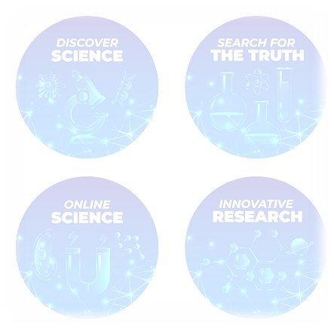
پست الکترونیکی:
معاونت تحقیقات و فناوری
مرکز مدیریت اطلاع رسانی پزشکی و منابع علمی

